Slide 1

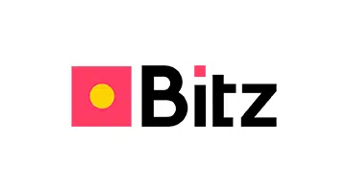


DevOps garante sucesso na migração do Bitz, carteira digital do Bradesco.
COMO O DEVOPS GARANTIU A MIGRAÇÃO DO BITZ
O Bitz é a carteira digital do Banco Bradesco, uma inovação da instituição financeira que conta com quase 80 anos de mercado. A plataforma moderna de conta de pagamento grátis é operada via aplicativo de smartphone, buscando oferecer uma experiência contemporânea e segura para seus usuários, refletindo os valores de confiabilidade e credibilidade do Bradesco.
QUANDO A MIGRAÇÃO EXIGE CONTINUIDADE OPERACIONAL
O desafio era migrar a infraestrutura do Bitz para a nuvem da AWS em curto prazo, visando transacionar em um novo ambiente durante a Black Friday. Era necessário garantir a continuidade das operações financeiras de forma inovadora, com menor custo e sem abrir mão da segurança.
A abordagem DevOps foi fundamental para garantir o sucesso da implantação e migração para a nuvem AWS.
PARCERIA DATARAIN: DEVOPS EM 60 DIAS
Com o desafio de garantir continuidade operacional durante a migração, a proposta era clara: implementar uma infraestrutura DevOps escalável e altamente disponível em apenas 60 dias.
Você sabia?
A estratégia apostou em três pilares:
AWS ECS com Auto Scaling para dimensionar containers automaticamente
Balanceador de carga integrado ao ECS para distribuir tráfego
Banco de dados AWS RDS com Multi-AZ para alta disponibilidade
A cultura DevOps integra equipes de desenvolvimento e operações de TI, visando a entrega contínua de valor. Com Auto Scaling, se um container falhar, outro é iniciado automaticamente para substituí-lo, garantindo disponibilidade contínua do serviço.

Slide 2
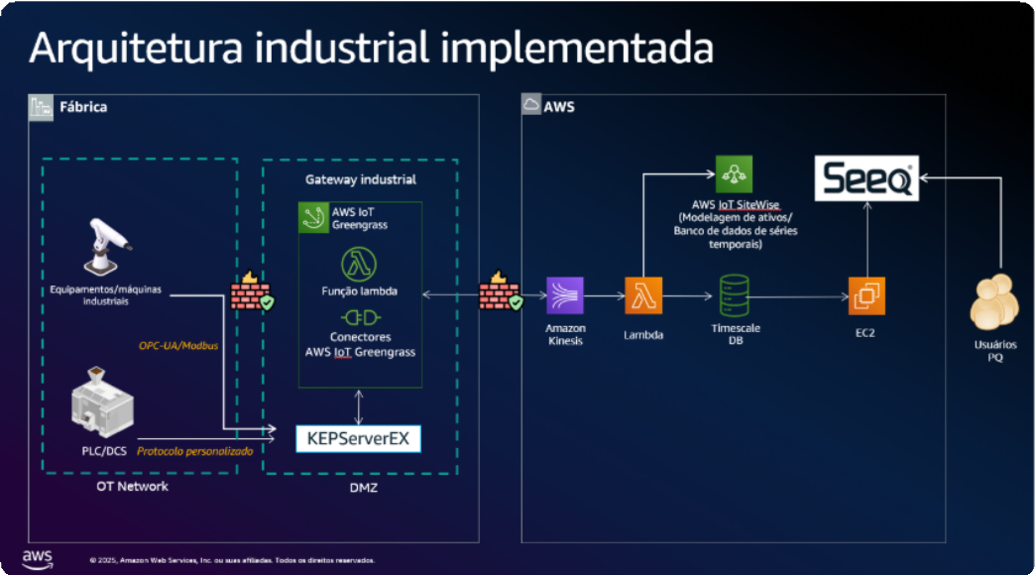
INFRAESTRUTURA DEVOPS ESCALÁVEL NA AWS
A solução utilizou AWS ECS com Auto Scaling para dimensionar containers com base em métricas de CPU e tráfego. O gerenciamento de tarefas monitora todos os containers, reiniciando automaticamente em caso de falha.
O frontend é armazenado no AWS S3 e entregue pelo CloudFront, ambos escaláveis e altamente disponíveis. Os bancos de dados críticos são configurados com Multi-AZ no AWS RDS, garantindo failover automático.
RESULTADOS NA PRÁTICA: DEVOPS QUE ENTREGA
Dimensionamento automático dos containers com base em métricas específicas. Monitoramento centralizado com capacidade de reiniciar containers em caso de falhas. Distribuição eficiente do tráfego entre containers.
Armazenamento seguro de dados e logs fora dos containers. Escalabilidade e alta disponibilidade do frontend. Configuração resiliente do banco de dados com failover automático.

Slide 3
PARCERIA QUE FAZ A DIFERENÇA
"A dataRain se destacou pela proximidade e colaboração com nosso time, garantindo transferência de conhecimento e autonomia para operar a nova infraestrutura com confiança."
- Bitz DevOps
ESCALABILIDADE E RESILIÊNCIA
A implementação permitiu uma infraestrutura DevOps escalável e altamente disponível. A cultura DevOps promoveu colaboração entre as equipes, permitindo que o Bitz atingisse seus objetivos de negócio.
A nova infraestrutura permitiu que o Bitz colocasse seus serviços no ar antes do previsto, validando conceitos técnicos e preparando o terreno para a expansão da base de clientes.

